Slide 1
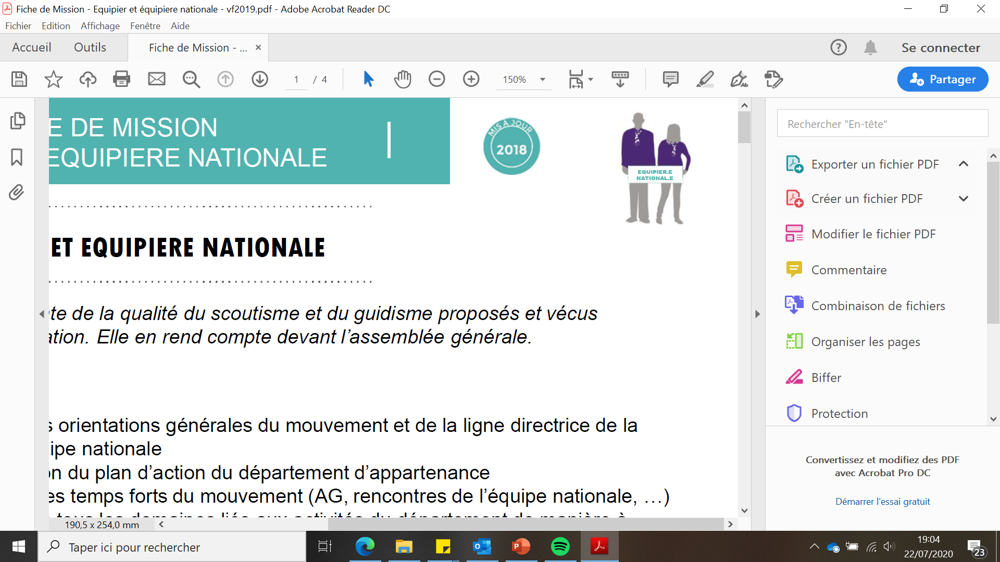

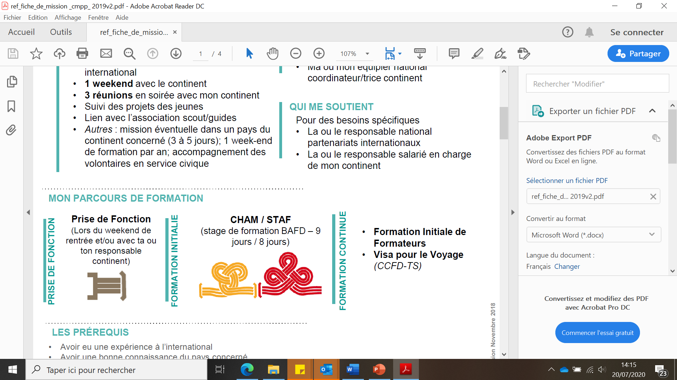
FICHE DE MISSION – EQUIPIER(E) NATIONAL(E) INTERNATIONAL EN TERRITOIRE 2023-2024/2025
Equipier(e) National(e) au Département International -
International en territoire (mobilité)
Membre du Département International (DI), je contribue aux actions autour des enjeux d’éducation à la paix et d’ouverture interculturelle. Je participe aux réflexions du DI notamment sur la solidarité internationale, la citoyenneté européenne et mondiale, et contribue à la vie du service International en Territoire (IT). Je suis sous la responsabilité de la Responsable Nationale (RN) du service International en Territoire.
MA MISSION
En tant qu’Equipier(e) National(e), je participe à la mission de l'équipe nationale définie dans l'article 49 du règlement intérieur. J’ai pour mission de:
Déployer les opportunités de mobilité internationale pour les cadres du mouvement et les dynamiques d'accueil d'adultes étrangers, notamment via le soutien au déploiement des programmes de mobilité OMMS-AMGE (ex-Erascout), les projets JADE et les projets de volontariat sur les bases scoutes en France et dans le monde ;
En lien avec le service Partenariats Internationaux, travailler à l'amélioration de la qualité des projets de "rencontre interculturelle" d'accueil ;
Soutenir la prise en compte des enjeux de conversion écologique liés aux questions de mobilité internationale, notamment grâce à la démarche de l'Aventure du Voyage ;
LE TEMPS QUE ÇA NÉCESSITE
QUI M’ACCOMPAGNE
6 weekends par an (2 en DI, 1 en EN, 2 en service)
4 à 6 réunions avec la RN et/ou les autres équipiers du service IT
1 à 2h heures par semaine de travail en autonomie ou en binôme
Au quotidien dans ma mission
La Responsable Nationale du service IT
QUI ME SOUTIENT
Pour des besoins spécifiques
Le salarié soutien du service IT
Les équipiers nationaux du service
MON PARCOURS DE FORMATION
Prise de fonction
(lors du weekend de rentrée et/ou avec la Responsable Nationale)
Formation Continue des Formateurs
PRISE DE FONCTION
FORMATION INITIALIE
FORMATION CONTINUE
Formation Initiale des Formateurs
LES PRÉREQUIS
Juin 2023
Ouverture à l’international et sensibilité aux enjeux éducatifs en lien avec l'international ;
;
Être adhérent(e) des SGDF et avoir une bonne vision de l’organisation de l’association.
1

Slide 2
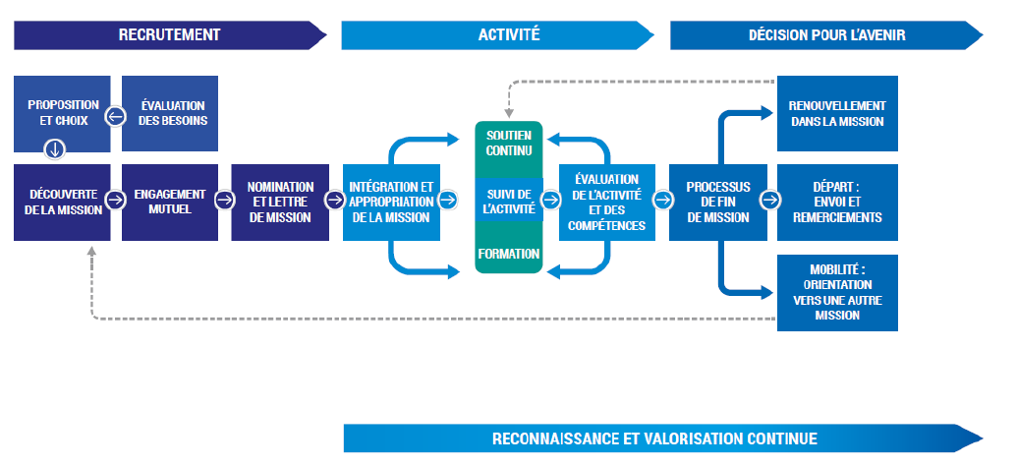
FICHE DE MISSION – EQUIPIER(E) NATIONAL(E) INTERNATIONAL EN TERRITOIRE 2023-2024/2025
CE QUE JE VAIS DÉVELOPPER DURANT CETTE MISSION
Je vais pouvoir développer les compétences et attitudes suivantes :
DES SAVOIR-FAIRE
DES SAVOIR-ÊTRE
Expertise dans l’éducation à l’international
Organiser et mener un projet
Prendre des initiatives et des décisions
Capacités en rédaction de cahier des charges de modules de formation
Conduire une réunion
Participer à la réflexion stratégique d'une équipe nationale
Être autonome et fiable
Développer un sens du réseau
Organisation et capacité d’adaptation
Sens du relationnel et de l’écoute
Rigueur et organisation
Capacité d'adaptation
CYCLE D’ENGAGEMENT DES ADULTES DANS LE SCOUTISME
COMMENT JE VAIS REMPLIR CETTE MISSION
Tu ne peux pas tout faire ? Discutes-en avec ton/ta responsable pour définir les tâches et missions que tu souhaites assumer :
⭗
⭗
⭗
Juin 2023
2

